Slide 1
Cripto HF: Spark CPU vs GPU
Benchmark de Procesamiento en Tiempo Real
Apache Spark Structured Streaming + NVIDIA RAPIDS
Instituto Tecnologico Autonomo de Mexico
Arquitectura de Grandes Volumenes de Datos
Prof. Wilmer Efren Pereira Gonzalez
Braulio Lozano | Juan Casas
Mayo 2026

Slide 2
Origen del Flujo de Datos
Punto 0: Tipo de flujo — TIEMPO REAL (no simulado)
Fuente: Binance USDS-Margined Futures WebSocket
Streams: aggTrade (trades) + depth@100ms (libro de ordenes)
10 pares de alta liquidez:
BTCUSDT ETHUSDT BNBUSDT SOLUSDT XRPUSDT
ADAUSDT DOGEUSDT AVAXUSDT DOTUSDT MATICUSDT
Throughput agregado: ~640+ mensajes/segundo
(supera requisito de 4,096 lecturas/s)
Datos procesados en benchmark: 9.7 MILLONES de filas
Sesion de streaming continuo: 25+ minutos, 45,533 tasks Spark
Formato: Envelope JSON estandarizado por mensaje
{symbol, exchange, event_type, ts_event, ts_ingest, payload}

Slide 3
Arquitectura del Pipeline
End-to-end: ingesta, procesamiento, ML, prediccion, visualizacion
Binance WebSocket (10 pares, ~640 msg/s)
|
v
Ingest: asyncio + websockets + confluent-kafka
producer_trades.py | producer_book.py
|
v
Apache Kafka KRaft (Docker, 4 topics x 8 particiones)
crypto-trades | crypto-book | crypto-features | crypto-pred
|
v
Spark Structured Streaming (ventana 1 min, slide 30s)
streaming_features.py -> VWAP, volatilidad, spread, volumen
|
+------+------+
v v
Parquet batch_train.py (RandomForest MLlib)
| |
v v
Dashboard streaming_inference.py (scoring TR)
(Streamlit) -> crypto-pred topic

Slide 4
Dos Arquitecturas — Hardware
Punto 1: Descripcion y comparacion con Spark UI
Componente | Arq. 1: Local WSL2 | Arq. 2: Google Colab
CPU | i7-12700H (14c/20t) 2.3GHz | Intel Xeon 2 vCPU
RAM | 32 GB DDR4 | 12.7 GB
GPU | RTX 4070 8GB (no compatible*) | NVIDIA T4 16 GB VRAM
Disco | 1 TB NVMe SN560 | HDD temporal ~100 GB
PySpark | 3.5.4 | 3.5.2
RAPIDS | N/A (kernel WSL incompatible) | 24.10.1 (funcional)
Spark mode | local[10] | local[2] + SQLPlugin GPU
CUDA | 12.6 (driver Windows) | 12.x (nativo Linux)
*RTX 4070 en WSL2 no funciona con RAPIDS 25.02 por incompatibilidad del kernel 6.6.114.
Se uso Google Colab T4 como Arquitectura 2 (GPU funcional validada).

Slide 5
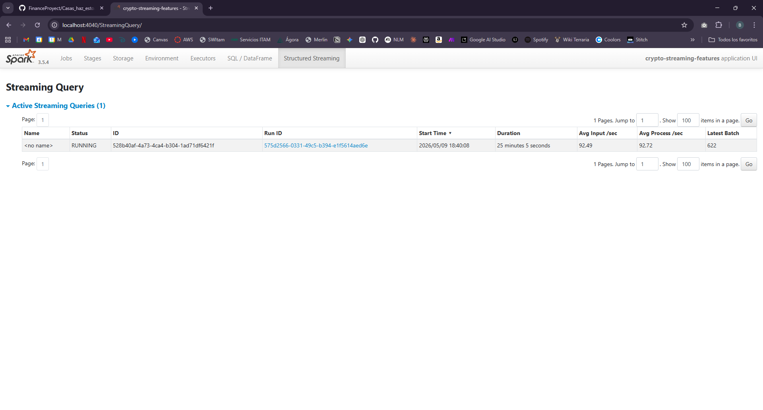
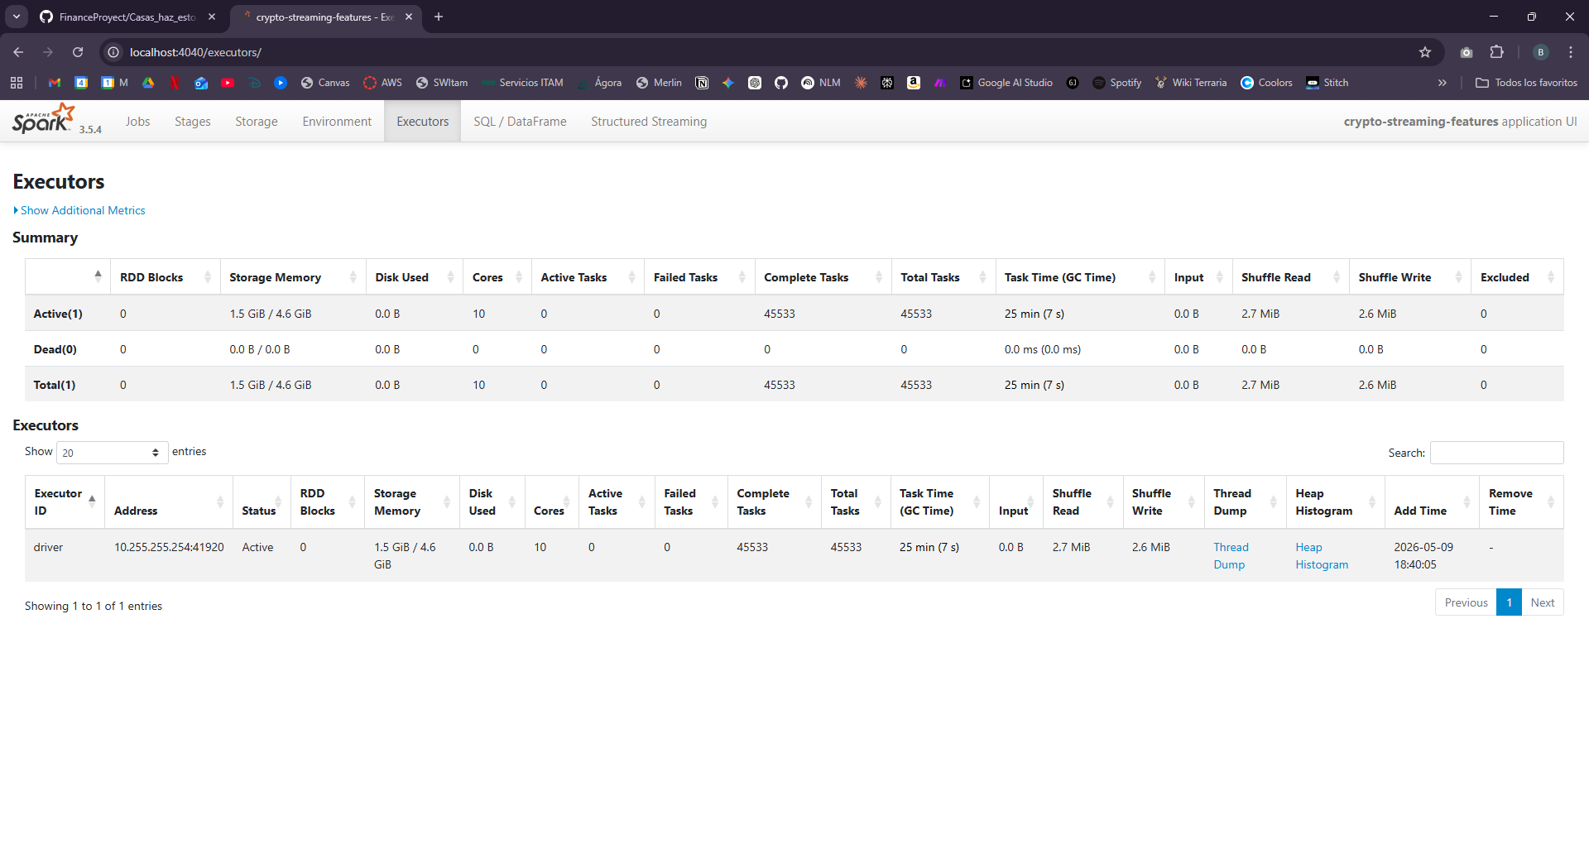
Spark UI — CPU Local (Streaming Features)
Avg Input Rate: 92.49 filas/s | Processing Rate: 92.72 filas/s | Tasks: 45,533 | GC Time: 7s | Shuffle R/W: 2.7 / 2.6 MiB | Spill: 0 B

Slide 6
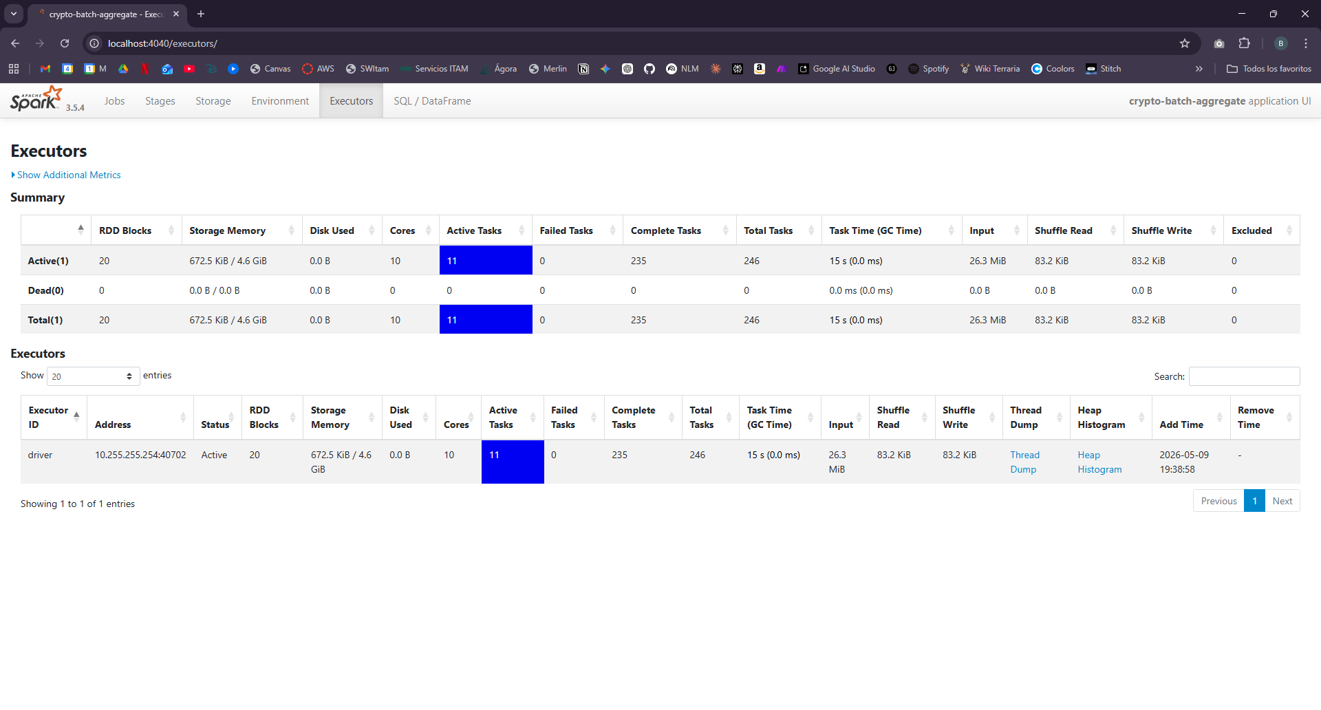
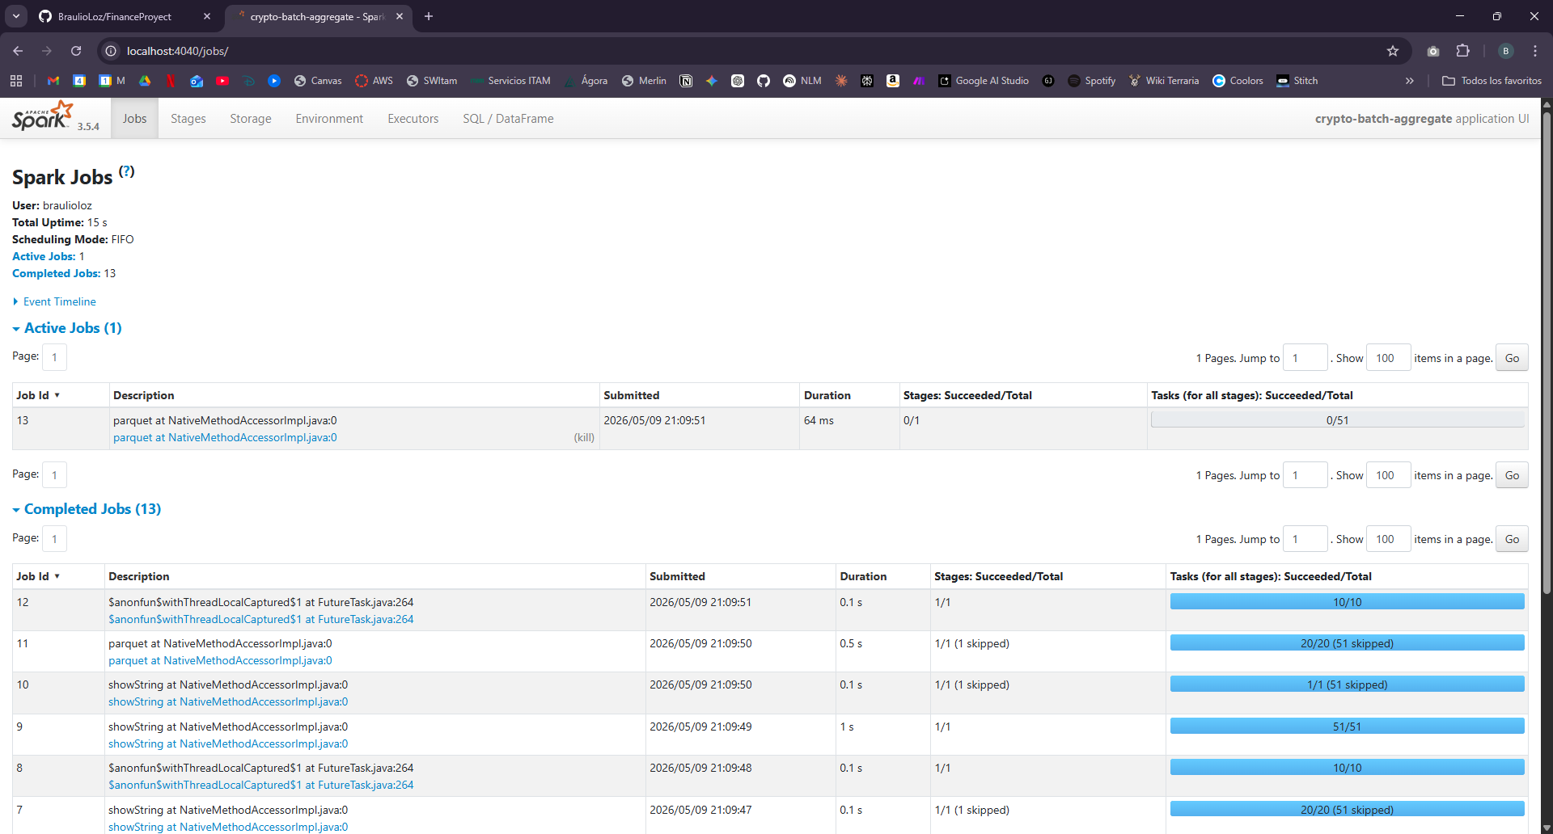
Spark UI — CPU Local (Batch Aggregate, 9.7M filas)
9.7M filas | 15s total | 10 cores | Shuffle: 83.2 KiB R/W | GC: 0 ms | Spill: 0 B | Input: 26.3 MiB

Slide 7
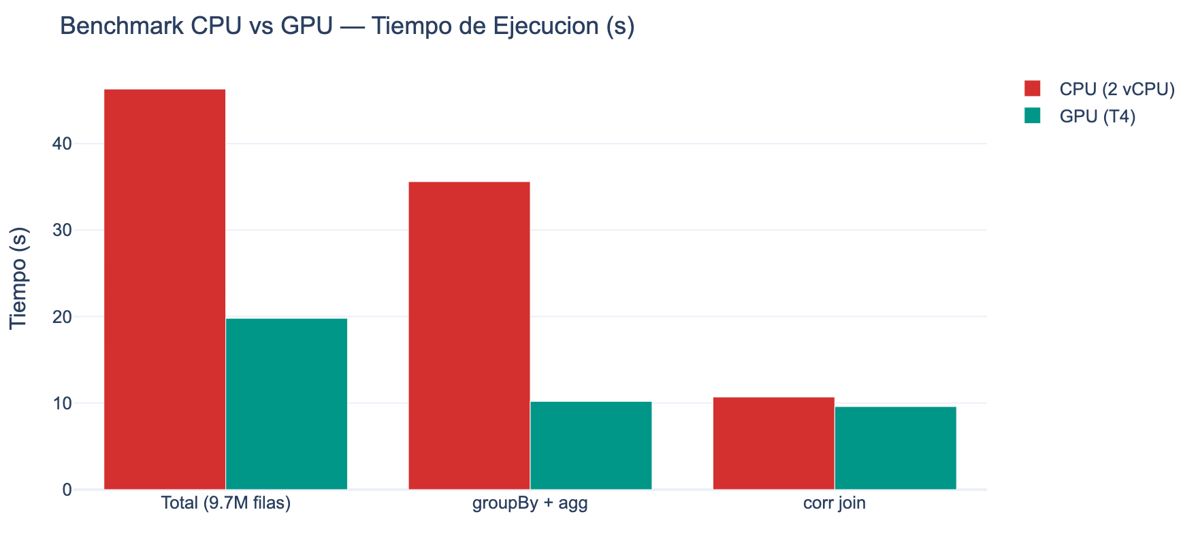
GPU Colab T4 — Benchmark RAPIDS
Operadores GPU en plan fisico:
GpuHashAggregate
GpuBroadcastHashJoin
GpuProject
GpuCoalesceBatches
GPU Memory: 393 / 15,360 MB
GC Time: 10.1 s
Shuffle R: 3,584 MB
Shuffle W: 2,811 MB
Speedup total: 2.33x
groupBy+agg: 3.49x

Slide 8
Comparativa de Metricas — Spark UI
Punto 1: Al menos 2 metricas comparadas entre arquitecturas
Metrica | CPU Colab (2 vCPU) | GPU Colab (T4) | Speedup
Tiempo total (9.7M filas) | 46.3 s | 19.8 s | 2.33x
groupBy + agg | 35.6 s | 10.2 s | 3.49x
corr join | 10.7 s | 9.6 s | 1.11x
GC Time | 34 s (stream 50min) | 10.1 s (batch) | ~70% menos
Spill a disco | 0 B | 0 B | —
Shuffle Read total | 5.7 MiB (stream) | 3,584 MB (batch) | —
Scheduler Delay (p95) | ~2 ms | N/A | —
Conclusion clave: Streaming stateful (watermark, state store, joins) NO se acelera con RAPIDS.
Solo operaciones batch SQL/ETL (groupBy, agg, join, sort) se benefician: 2-4x speedup tipico.

Slide 9
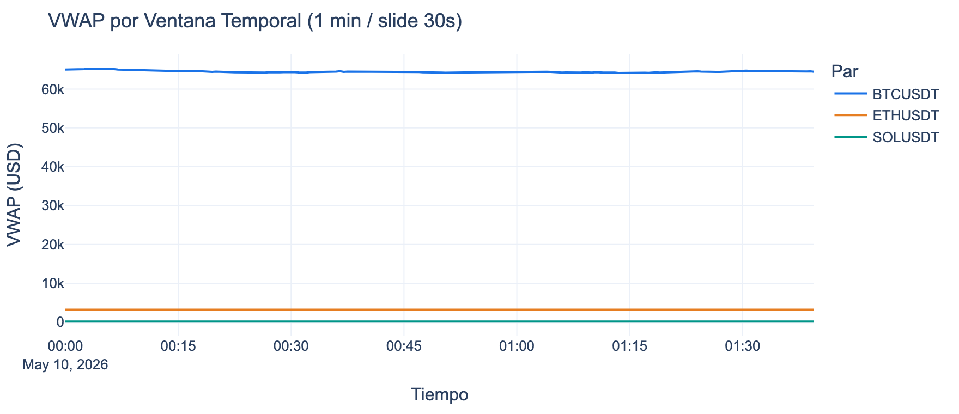
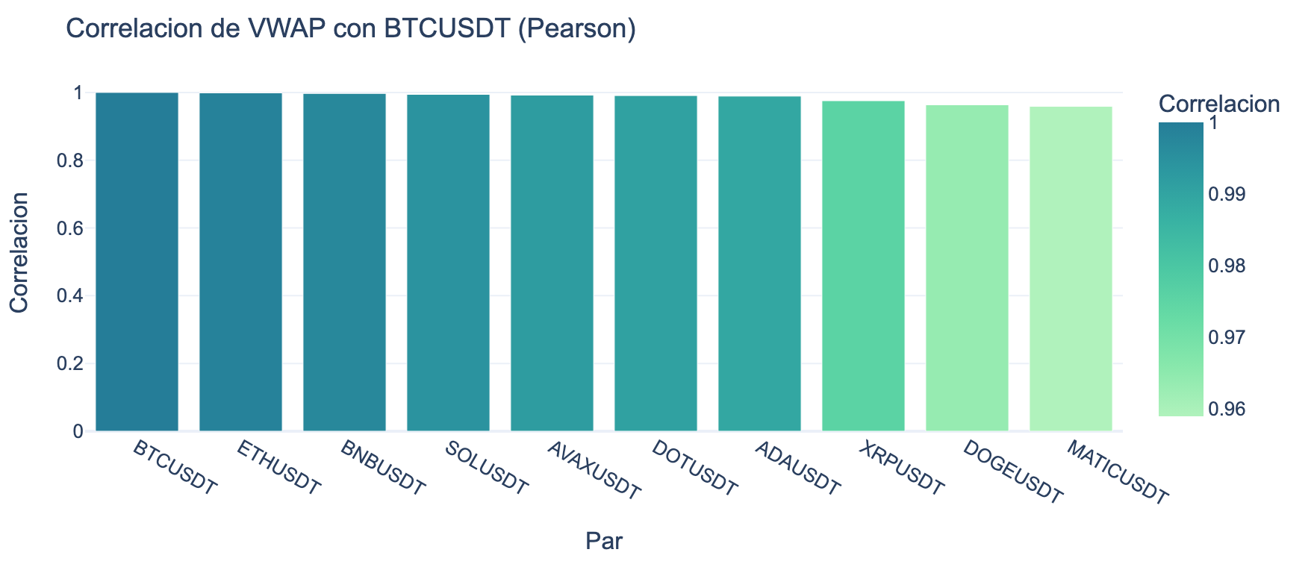
Dashboard de Indicadores en Tiempo Real
Punto 2: Visualizacion estadistica del trafico (Streamlit + Plotly)
6 paneles interactivos: VWAP | Volatilidad | Volumen/Trades | Spread Bid-Ask | Correlacion BTC | Stats resumen

Slide 10
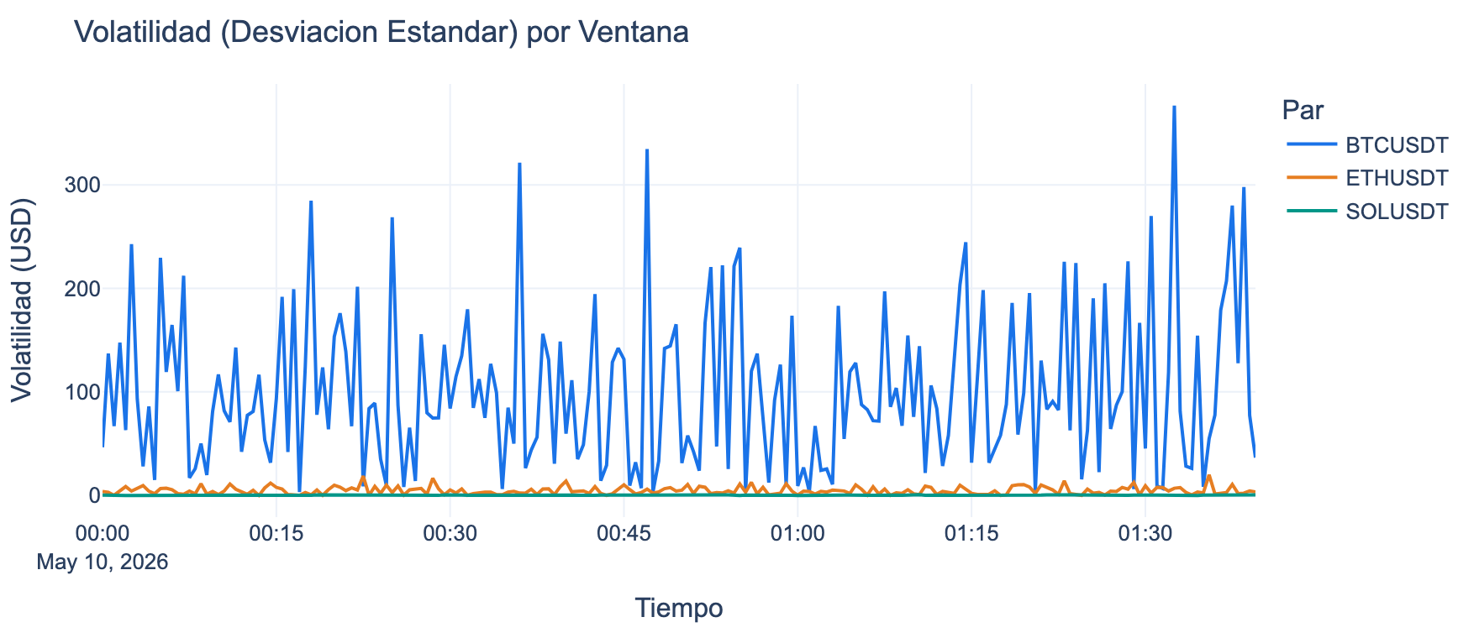
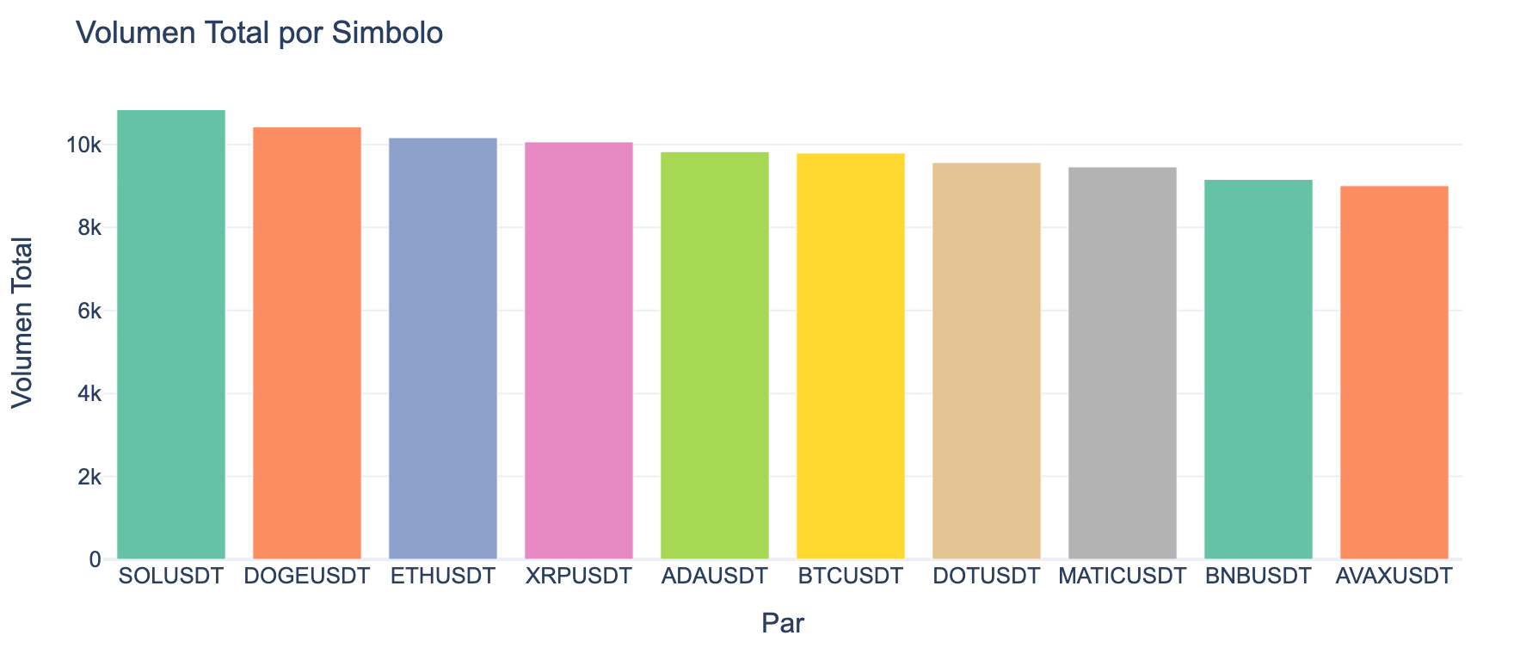
Dashboard — Volatilidad y Volumen
Indicadores estadisticos: stddev(precio), sum(volumen) por ventana
Features calculadas por ventana: vwap, price_volatility, total_volume, trade_count, spread, min/max price, bid/ask

Slide 11
Modelo Supervisado — batch_train.py
Punto 3: Entrenamiento con batch capturado + metricas de desempeno
Tarea: Clasificacion binaria — direccion del precio
Label: price_direction = 1 si VWAP(t+1) > VWAP(t), else 0
Algoritmo: RandomForest (Spark MLlib)
100 arboles | profundidad max 10 | seed 42
Split: 80% train / 20% test
Features (14 total):
Base (7): vwap, price_volatility, total_volume, avg_price,
avg_spread_proxy, avg_best_bid, avg_best_ask
Lag (5): vwap_lag1, vwap_lag2, volatility_lag1,
volume_lag1, spread_lag1
Pipeline: VectorAssembler + StandardScaler + RF
Metrica | Resultado
Accuracy | 51.19%
F1-score | 0.5112
AUC-ROC | 0.5224
Tiempo entrenamiento | ~37 min (Colab 2 vCPU)

Slide 12
Prediccion en Streaming — streaming_inference.py
Punto 4: Clasificacion de nuevos datos despues del entrenamiento
Flujo de prediccion en tiempo real:
1. Consume features calculadas de Kafka (topic: crypto-features)
2. Carga modelo entrenado desde models/rf_price_direction/
3. Aplica pipeline (VectorAssembler + Scaler + RF) a cada micro-batch
4. Genera predicciones:
- price_direction_prediction (0 o 1)
- probability_price_up
- probability_price_down
5. Publica a:
- Kafka topic: crypto-pred
- Parquet: ~/data/crypto/predictions/
Metricas de inferencia observadas:
Avg Input Rate: 154.12 filas/s
Avg Processing Rate: 3.79 filas/s
Bottleneck: foreachBatch con transformacion completa del modelo RF
Pares clasificados: BTCUSDT, ETHUSDT, SOLUSDT, AVAXUSDT, ...

Slide 13
Pipeline Completo Funcionando
Punto 5: Captura en TR + prediccion despues de tener modelo
Componentes ejecutados y verificados:
[OK] Kafka KRaft (Docker) — 4 topics, 8 particiones c/u
[OK] producer_trades.py — aggTrade en tiempo real desde Binance
[OK] producer_book.py — depth@100ms en tiempo real
[OK] streaming_features.py — 25+ min continuo, 45,533 tasks
[OK] batch_train.py — RandomForest entrenado (9.7M filas)
[OK] streaming_inference.py — scoring en tiempo real
[OK] Dashboard Streamlit — indicadores en vivo
[OK] gpu_smoke_test.py — benchmark CPU vs GPU exitoso
Volumetria total:
9.7 millones de filas procesadas
10 criptomonedas simultaneas
640+ msg/s de ingesta sostenida
Flujo: Binance WS -> Kafka -> Spark Streaming -> Parquet -> ML -> Prediccion TR -> Dashboard

Slide 14
Conclusiones
1. GPU NO acelera streaming stateful
Watermark, state store, stream-stream join = solo CPU
El pipeline de features corre integramente en CPU aunque RAPIDS este activo
2. GPU SI acelera batch SQL/ETL
2.33x speedup total | 3.49x en groupBy+agg (GpuHashAggregate)
Operaciones ideales: groupBy, sort, join, percentile_approx, Window
3. GC Time reducido ~70% con GPU
Datos en VRAM fuera del heap JVM -> menos presion de GC
4. RandomForest (MLlib) no tiene backend GPU
Para aceleracion ML se requiere cuML o XGBoost con soporte RAPIDS
5. Arquitectura recomendada por caso de uso:
Streaming en tiempo real -> CPU local (multi-core)
ETL / agregaciones masivas -> GPU (Colab T4, AWS EMR)
ML training -> CPU con MLlib, o migrar a cuML para GPU nativo

